Slide 1
Аналіз ефективності js-фреймворків для Web-розробки
Виконав студент групи ЗПІ-12-1м
Гродецький О.Г.

Slide 2
Постановка задачі
Порівняння аналогів аналітичних систем клієнт-серверної архітектури
Розробка алгоритмів аналізу продуктивності веб-додатків
Реалізація веб-сервісу
Розробка веб-додатків на Vue та Gatsby(react)
Проведення вимірів
Результати проведення тестів продуктивності і їх аналіз
Методи для збільшення продуктивності веб-додатків

Slide 3
Інструменти
В роботі обґрунтовано вибір для реалізації додатку:
мову розмітки гіпертекстових документів HTML5;
каскадні таблиці стилів CSS3;
браузерну мову програмування JavaScript та iї фреймворки Vue та GatsbyJS(React);
графічний редактор Adobe Photoshop CC 2019;
середа розробки Visual Studio Code

Slide 4
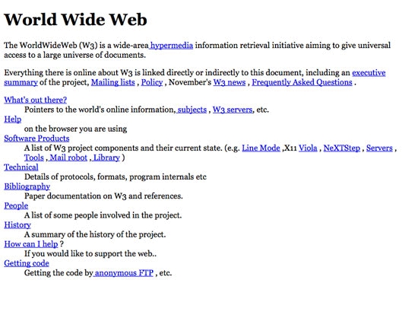
Веб колись

Slide 5

Веб сьогодні

Slide 6
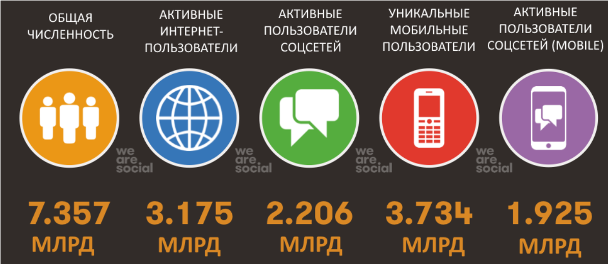
Статистика користувачів

Slide 7

Співвідношення завантаження і парсинг js коду

Slide 8
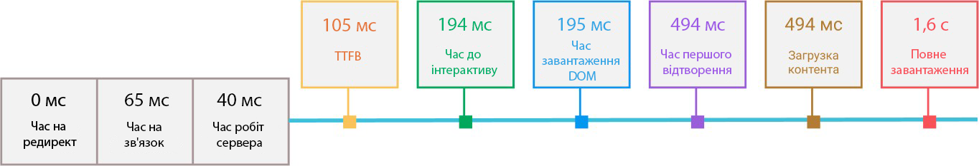

Часовий цикл завантаження веб-додатку при швидкості ~16mb/s
Методи для збільшення продуктивності на прикладі JavaScript

Slide 9
МЕТОДИ ДЛЯ ЗБІЛЬШЕННЯ ПРОДУКТИВНОСТІ ВЕБ-ДОДАТКІВ
Потужний сервер.
Прогресивне завантаження (Протокол HTTP / 2, <link rel preload>)
Оптимізація черговості стилів і скриптів.
Оптимізація завантажуються зображень.
Кешування сторінок.
Черговість підключення шрифтів або використання Variable fonts

Slide 10
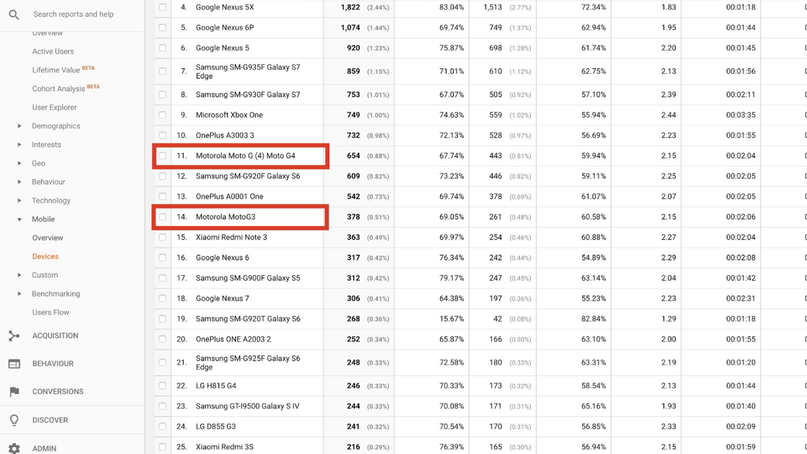
Статистика часу до інтерактиву на мобільних пристроях на основі HTTP-архіву. В середньому 14 сек. А парсинг коду – до 4 сек.
Видалення некритичного JavaScript може скоротити час на передачу коду, парсинг і компіляцію, а також потенційні витрати пам'яті

Slide 11

Gatsby.js
Gatsby - це неймовірно швидкий фреймворк для розробки SPA додатків на React. Він дозволяє створювати сайти, засновані на React буквально за лічені хвилини. Gatsby підходить для проектів різних масштабів - від блогів до корпоративних веб-сайтів.

Slide 12

Vue.js
Vue - це прогресивний фреймворк. На відміну від фреймворків-монолітів, Vue створений придатним для поступового впровадження. Vue повністю підходить для створення складних spa додатків, якщо використовувати його спільно з сучасними інструментами та додатковими бібліотеками.

Slide 13
Порівняння Vue та React
Пункти вирішення | React | Vue
Стабільність | Так | Так
Підтримка сильною спільнотою | Так, величезна спільнота та Facebook підтримує його. | Не такака величезна, але досить велика, і його підтримують Laravel та Alibaba
Хороша документація | Так | Так
Легко вивчити | Частково | Так
Інтеграція з Bootstrap | Так | Так
Розмір | 139К | 58.8К
Можливість повторно використовувати код | Ні, тільки CSS | Так, HTML та CSS
Швидкість програмування | Нормально | Швидко
Реактивність | Так | Так
Компонента основа | Так | Так
CLI | Так | Так

Slide 14
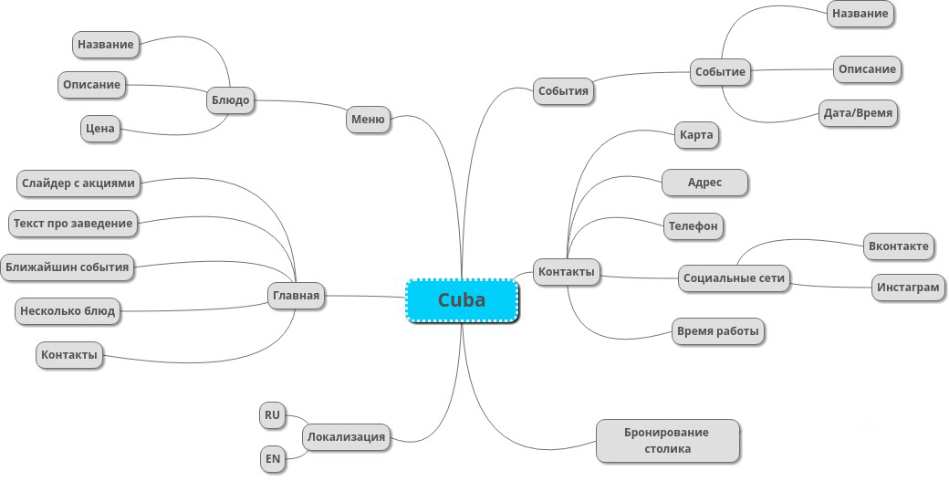
Карта сайту

Slide 15
Виміри Gatsby.js
Завантаження сторінки на повільній швидкості.
Виходячи з проведеного виміру - час DOMContentLoaded 9,55 секунд, а повне завантаження 12,67 секунд.
1.1) Завантаження зображень в повному розмірі
Дозавантаження зображень - через 10,64 секунди, які важили спочатку 4 кілобайти. Повне завантаження сторінки - 38,86 секунд, що складає 67%, тобто користувач все міг взаємодіяти зі сторінкою
2) Завантаження сторінки на швидкості ~ 16 мб / с.
Повне завантаження 833 мілісекунди, час початку дозавантаження зображень - через 774 мілісекунди, які важили спочатку 4 кілобайти.
Повне завантаження сторінки з важкими зображеннями сталася через 1,61 секунди, тобто нам вдалося заощадити 777 мілісекунди, а це майже 50%.

Slide 16
Виміри vue.js
Завантаження сторінки на повільній швидкості.
Виходячи з проведеного виміру - час DOMContentLoaded 5,74 секунд, а повне завантаження 16,82 секунд.
1.1) Завантаження зображень в повному розмірі
Дозавантаження зображень - через 13,76 секунди. Повне завантаження сторінки - 30,58 секунд, що складає 45%, тобто користувач все міг взаємодіяти зі сторінкою
2) Завантаження сторінки на швидкості ~ 16 мб / с.
Повне завантаження 852 мілісекунди, час початку дозавантаження зображень - через 248 мілісекунд.
Повне завантаження сторінки з важкими зображеннями сталася через 1,1 секунди, тобто нам вдалося заощадити 248 мілісекунд, а це майже 23%.

Slide 17
Дякую за увагу

